Slide 1

タイトル
PORTFOLIO
西口 煌大
次のページへ
- ０１ -

Slide 2
全体:目次
CONTENTS
１.プロフィール
２.就職作品プロジェクト
３.個人制作実績
４.さいごに
前のページへ 次のページへ
- ０２ -

Slide 3
一章:目次
１.プロフィール
其の一、自己紹介
|- プロフィール
|- スキル
前のページへ 次のページへ
- ０３ -

Slide 4
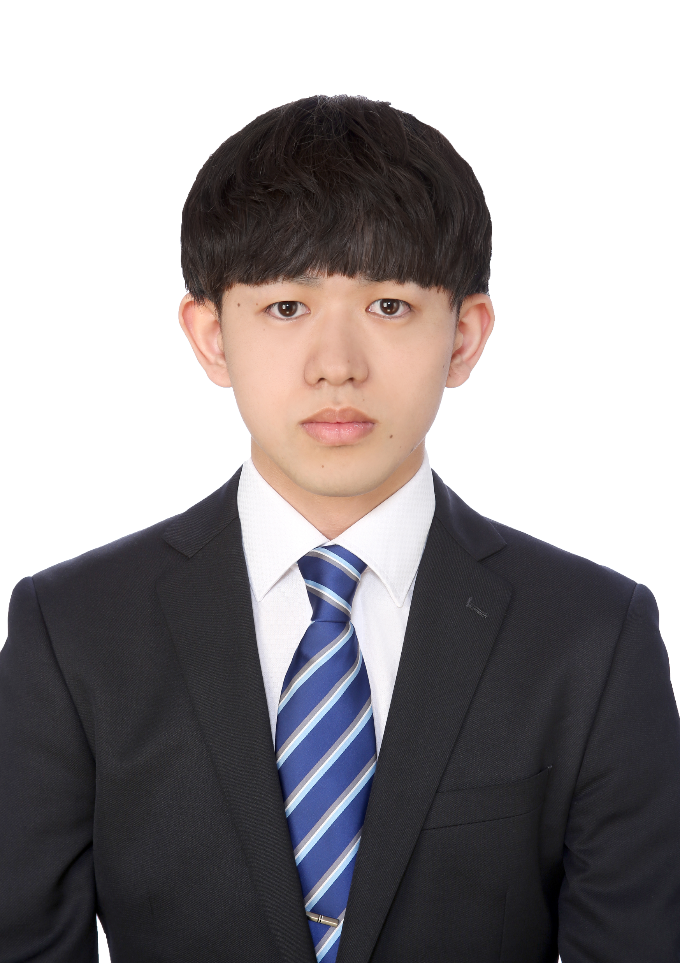




自己紹介・スキル
其の一、自己紹介
西口煌大 Nishiguchi Kouta
氏名
生年月日
2004年11月19日生まれ
20歳
趣味 カラオケ・卓球
Sales Point
「言語化・概念理解に 神経を注ぐプログラマー」
スキル
最高 S
最低 D
Ｓ
Ｂ
A
C
前のページへ 次のページへ
- ０４ -

Slide 5
二章:目次
２. 就職作品プロジェクト
其の一、全体像
|- 概要
其の二、こだわりたい所
|- 可読・保守性
|- トゥーンレンダリング
|- 入力
前のページへ 次のページへ
- ０５ -

Slide 6
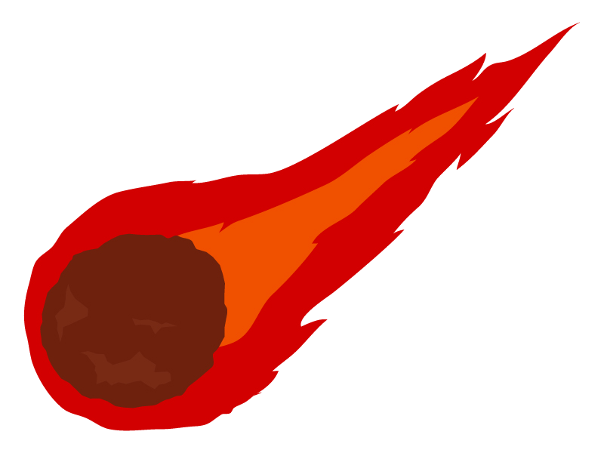
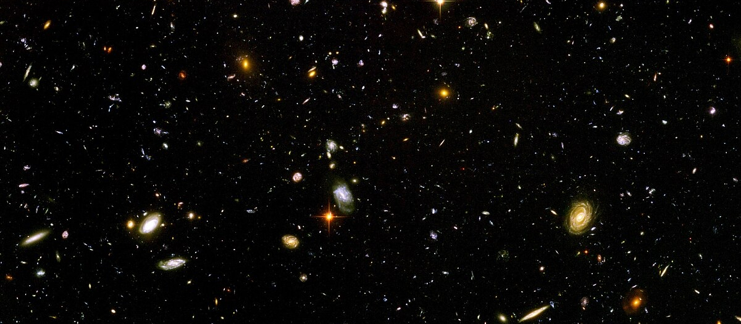

概要
其の一、概要
ゲーム概要
タイトル ： 隕石の止め方（仮）
操作 ： コントローラー
ゲームシステム ： コマンドゲーム
ゲーム画面イメージ
未決定
落ちる隕石を
コマンド入力で何かするゲーム
↑ ↑↓↓←→ ← →A B A B
前のページへ 次のページへ
- ０６ -

Slide 7
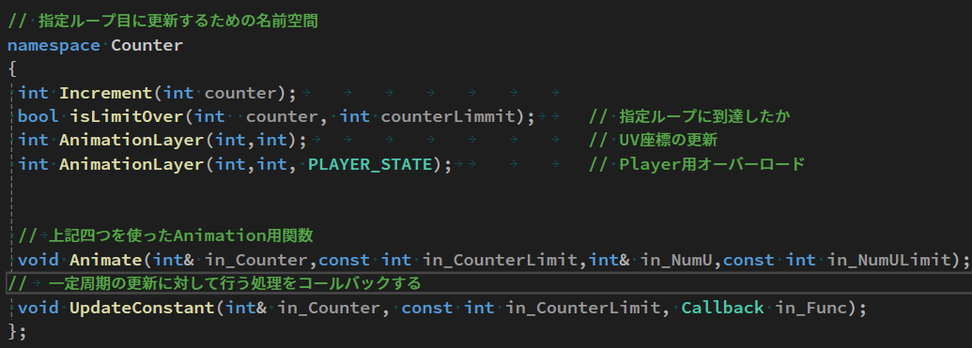
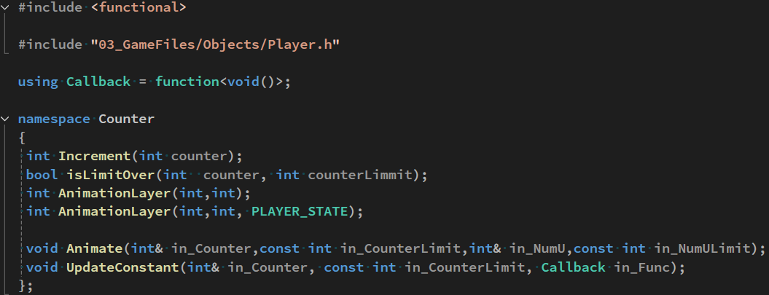
こだわる所①
其の二、こだわりたい所
①可読性・保守性の確保
可読性
・命名規則
・最低限のコメント
保守性
・private指定子
・constの使用 など
コールバック関数を使用する。
#defineの 削除 を徹底
Defineで容易に作成できたマクロを多用することで
起きていたデータサイズの膨張を廃止。 再利用性を意識した関数の作成をおこなう。 保守性・可読性の両立を図る。
前のページへ 次のページへ
- ０７ -

Slide 8
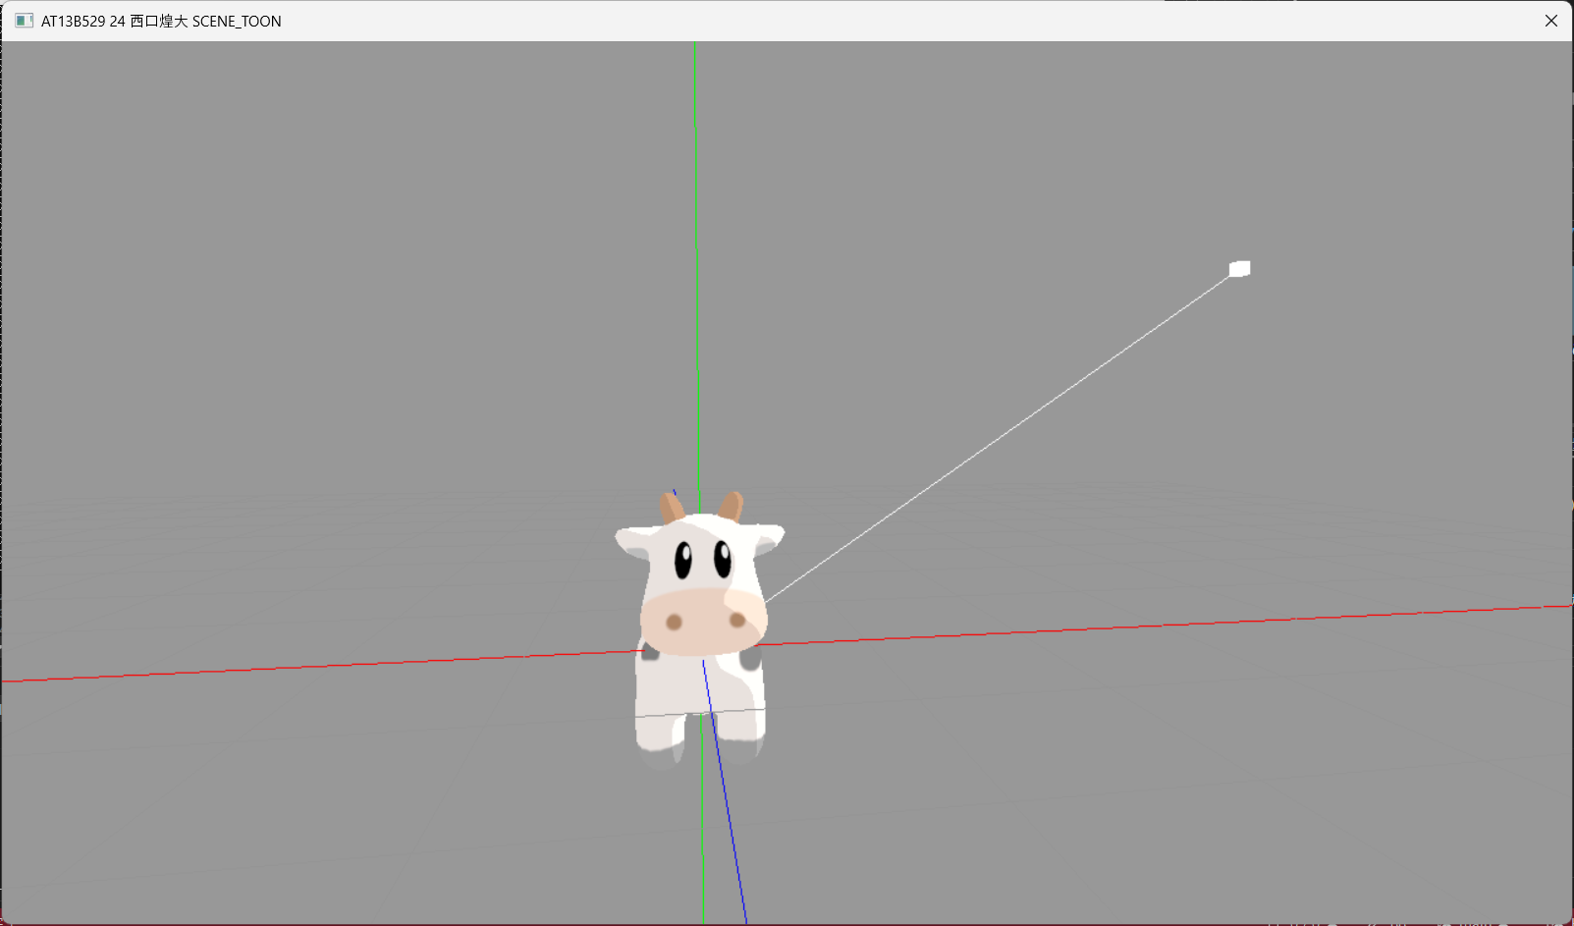

こだわる所②
其の二、こだわりたい所
②トゥーンレンダリング
現在学習中!!
授業用プロジェクトの実行結果
光源
根本的な部分から理解し
・モデル
|-頂点
|-法線
|-ボーン（親子関係）
・セルシェーディング
・輪郭線
１番の
アピール
ポイントにする！
使用しているランプテクスチャ
目標 ： 違和感 を生まないトゥーン表現
まとうプラズマ
A
識別しやすく
隕石の輪郭
前のページへ 次のページへ
- ０８ -

Slide 9
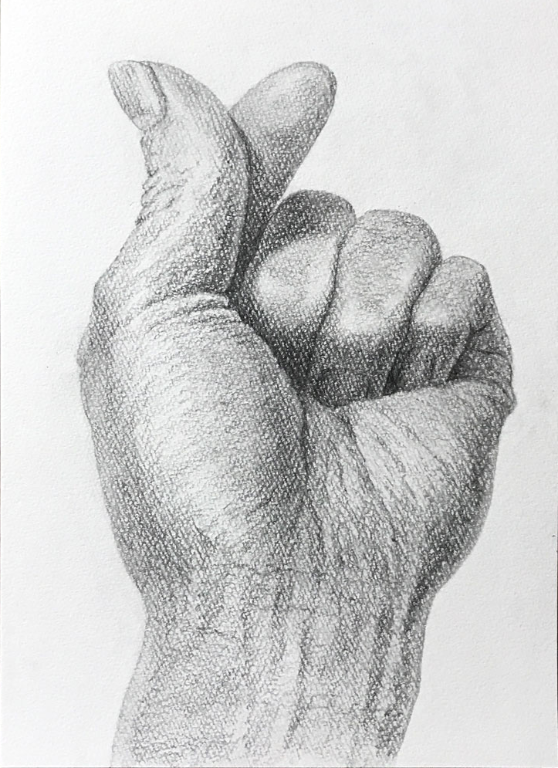
こだわる所②
其の二、こだわりたい所
②トゥーンレンダリング
参照URL:https://www.youtube.com/watch?v=0DvLzP0H4oI
落ちる隕石のデサチュレーション演出を実装したい。
アニメの力がたまった瞬間に画面を一瞬モノクロに切り替える演出
力がたまる瞬間を可視化することによって印象に残る作品にする。
鉛筆で描いたような輪郭線を実現する
前のページへ 次のページへ
- ０９ -

Slide 10
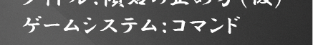
こだわる所③
其の二、こだわりたい所
③入力
作るゲームは面白く !!
P.6 参照
表現にコストを注力するため
ゲームシステムはシンプルにする
入力にこだわる！
・１入力毎にSEを入れる（ド→レ→ミ..）
・人気ゲームのコマンドをオマージュ
前のページへ 次のページへ
- １０ -

Slide 11
３章:目次
３.個人製作実績
其の一.棒人間の乱
|-概要
|-特徴
|-こだわり
其の二.棒人間のDAN
|-概要
|-こだわり
前のページへ 次のページへ
- １１ -

Slide 12
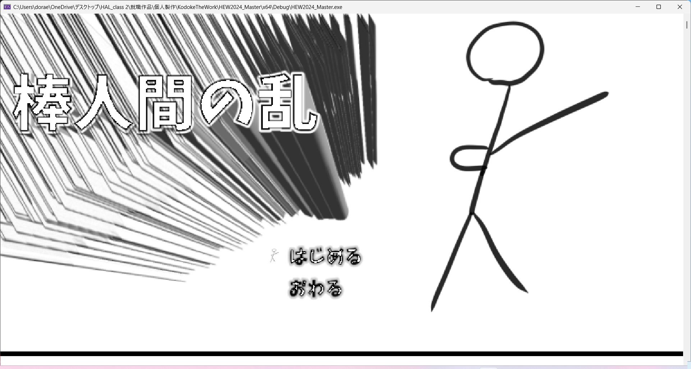

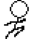

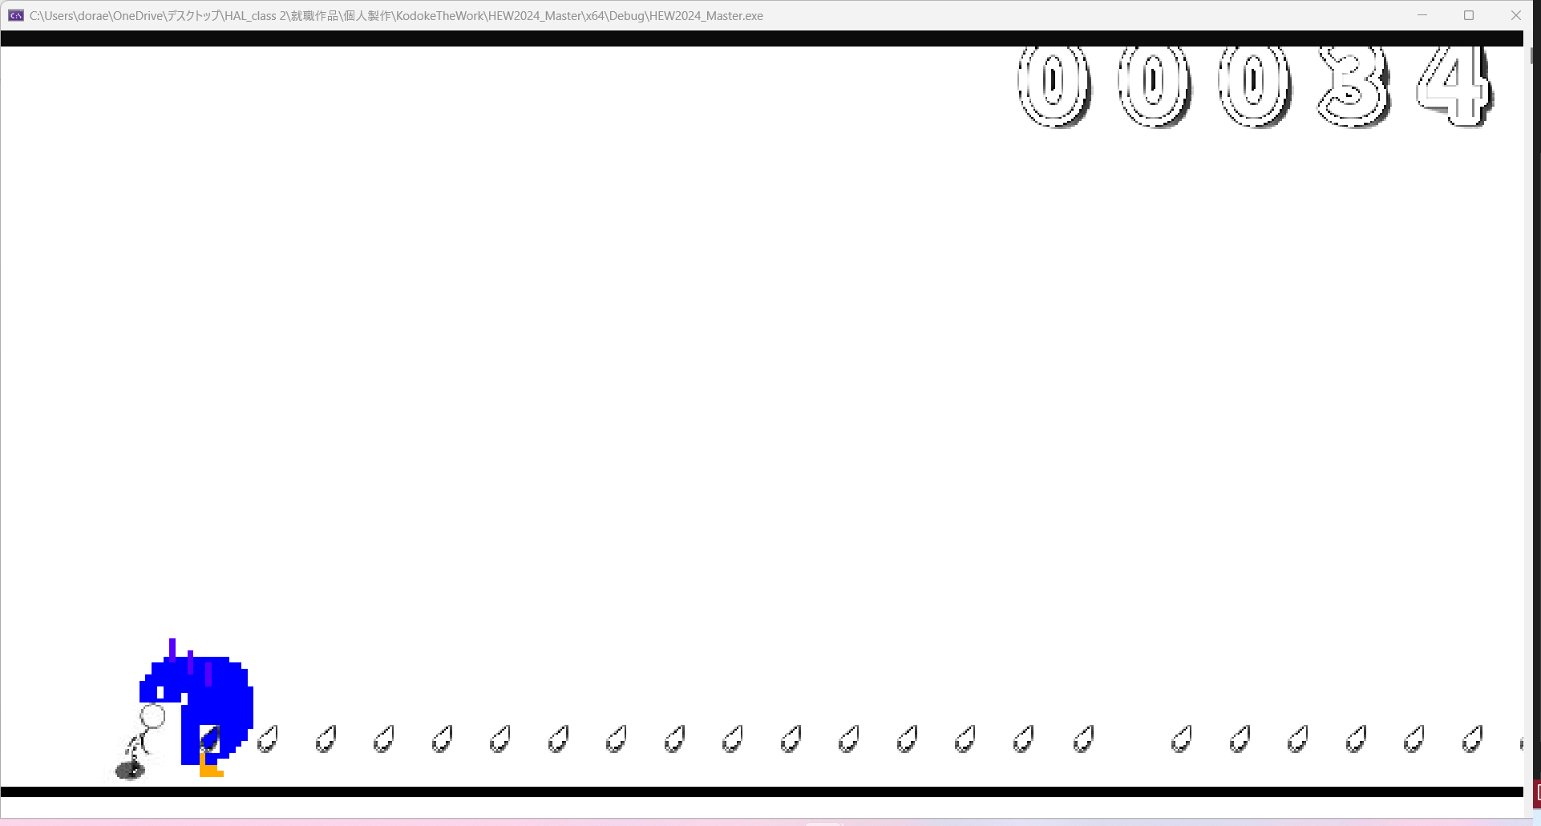
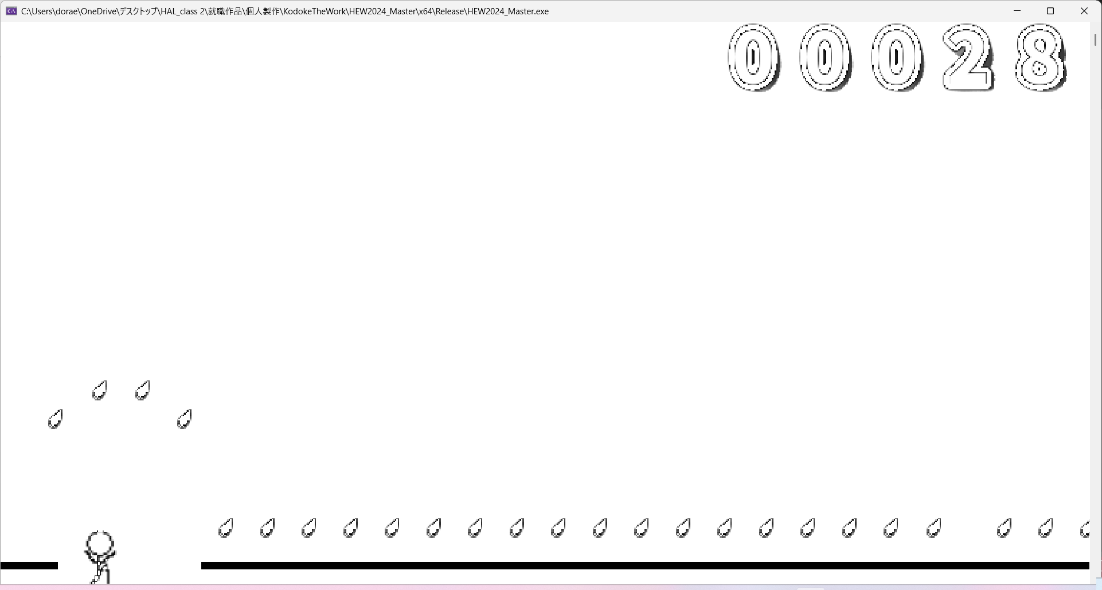
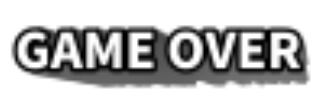
概要
其の一、棒人間の乱
製作期間
2023年/11月～ 2024年/02月
4 ヶ月
ジャンル
ランアクション
Tips : 走る（RUN）と掛けてます！
使用言語 / 開発環境
C / コンソール
１年生の 制作！
「ジャンプ」 「パンチ」 で遊べます
SPACE ENTER
「敵に当たる」 「穴に落ちる」 と
前のページへ 次のページへ
- １２ -

Slide 13

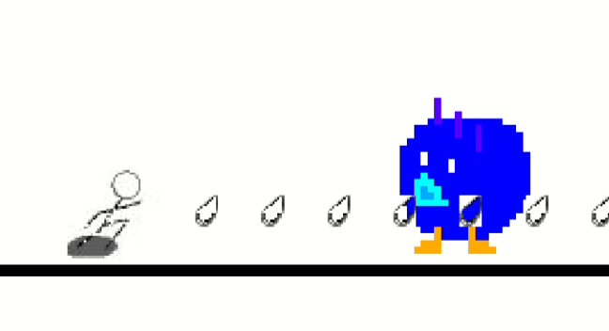
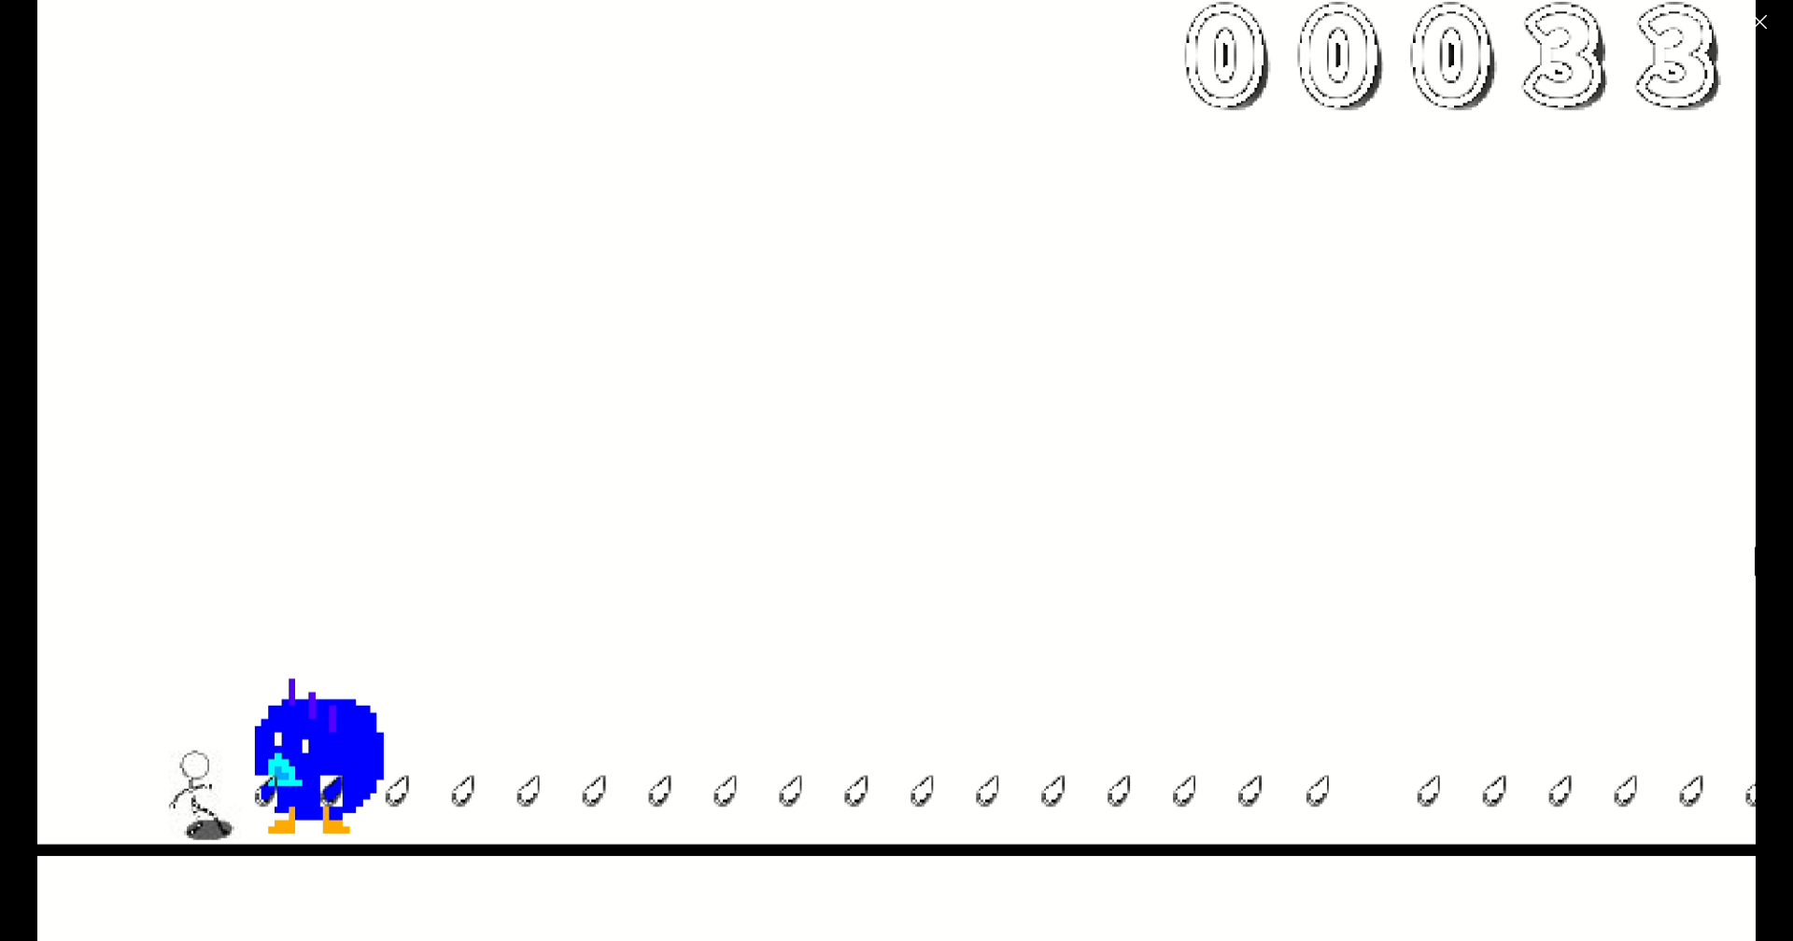
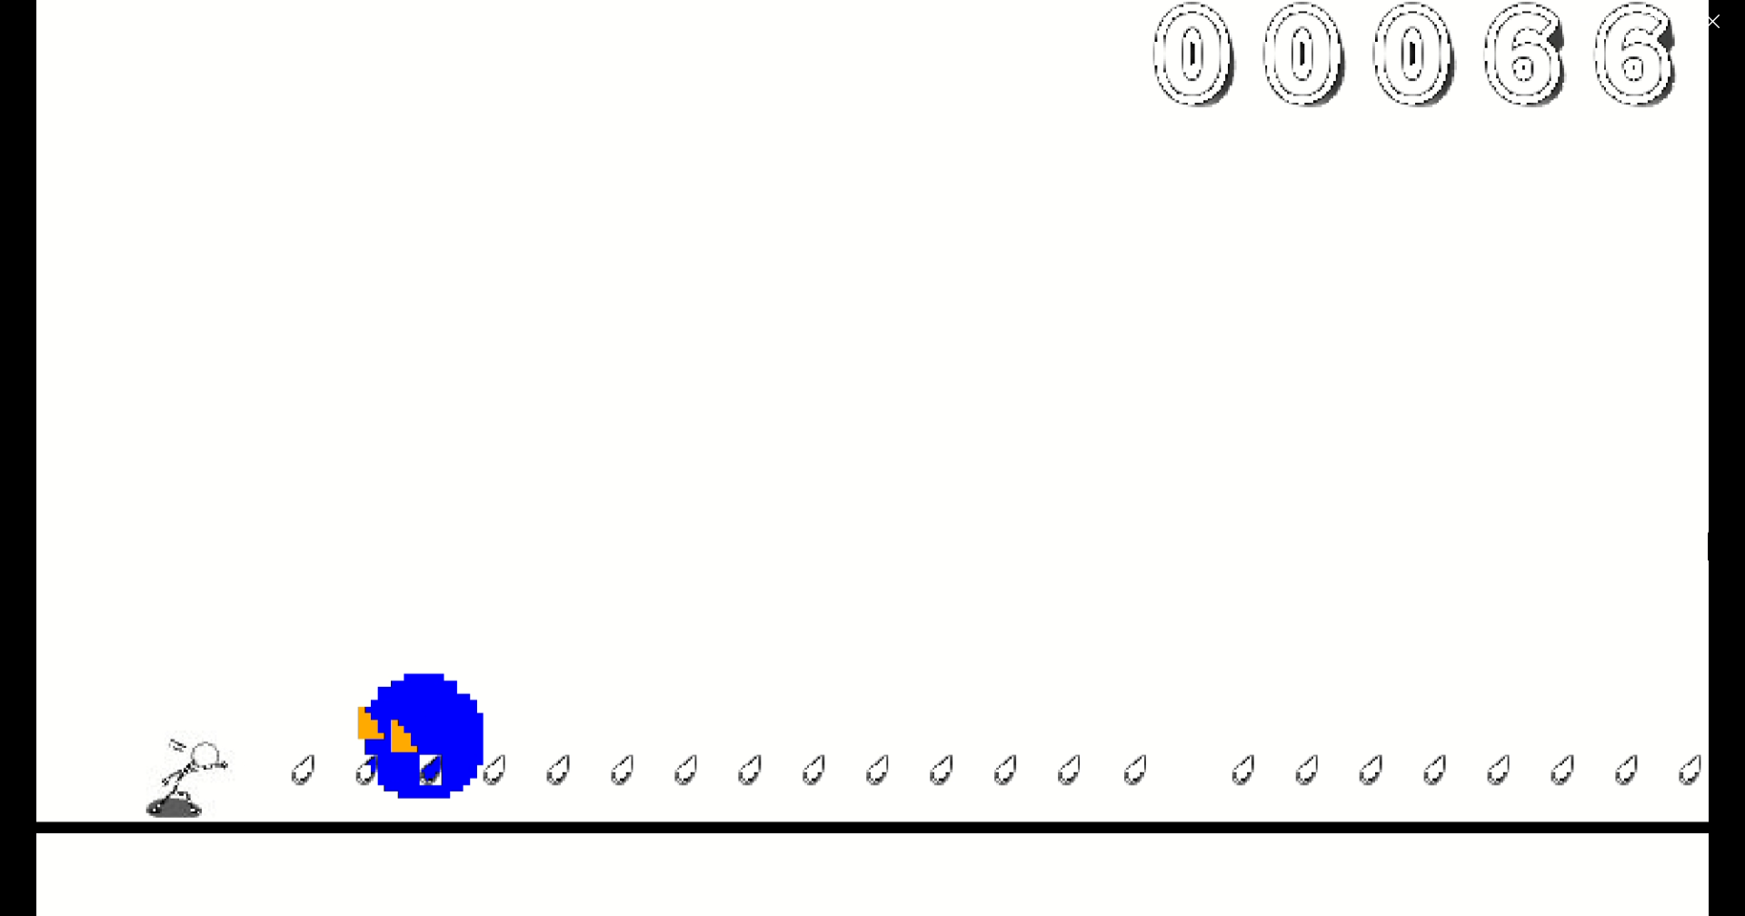
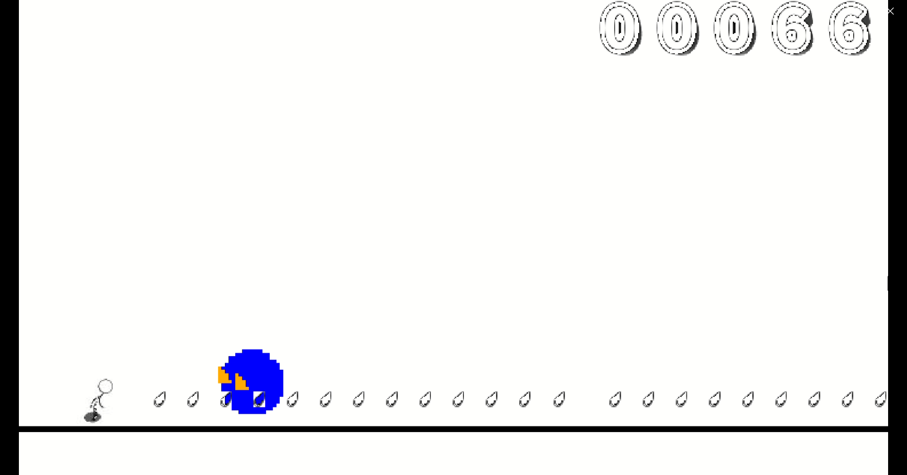

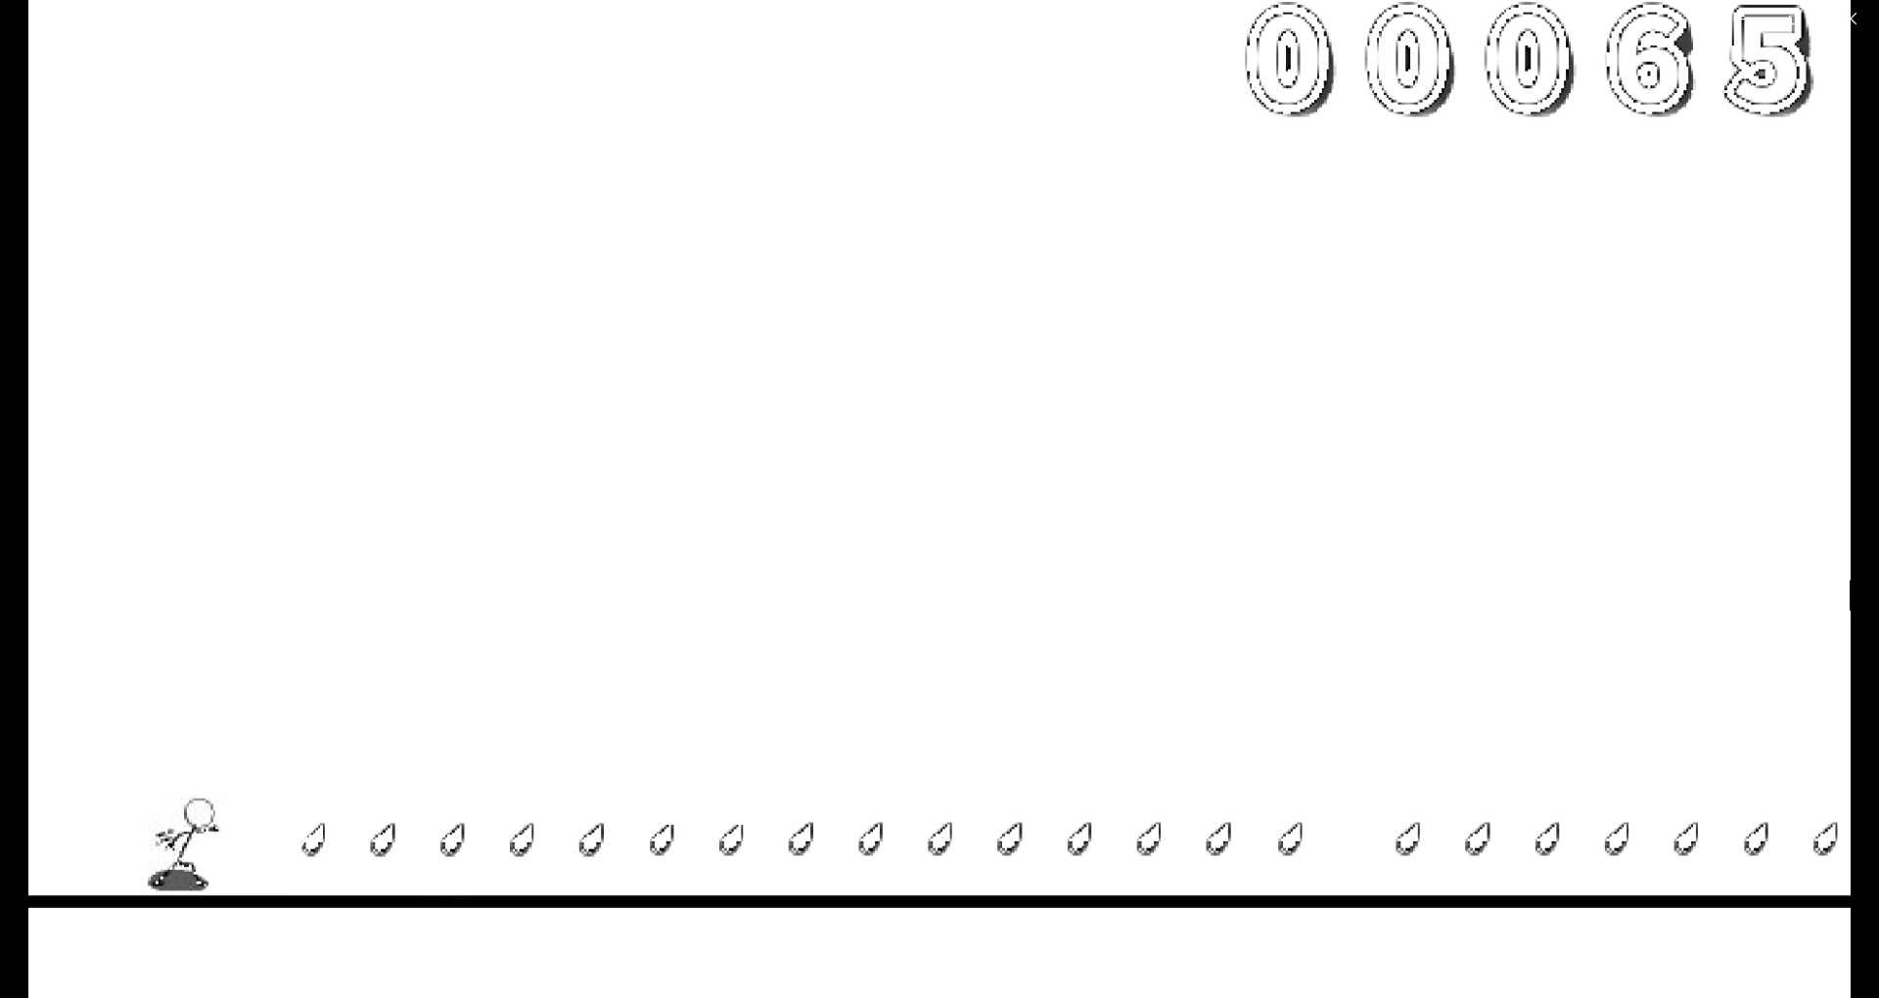
特徴
特徴 「死体 蹴り 殴り！」
パンチで “敵を !” ことができます
しばらく進むと倒れた敵が“倒れたまま”現れて..
もう一回
ぶっ飛ばす
ぶっ飛ばす
前のページへ 次のページへ
- １３ -

Slide 14
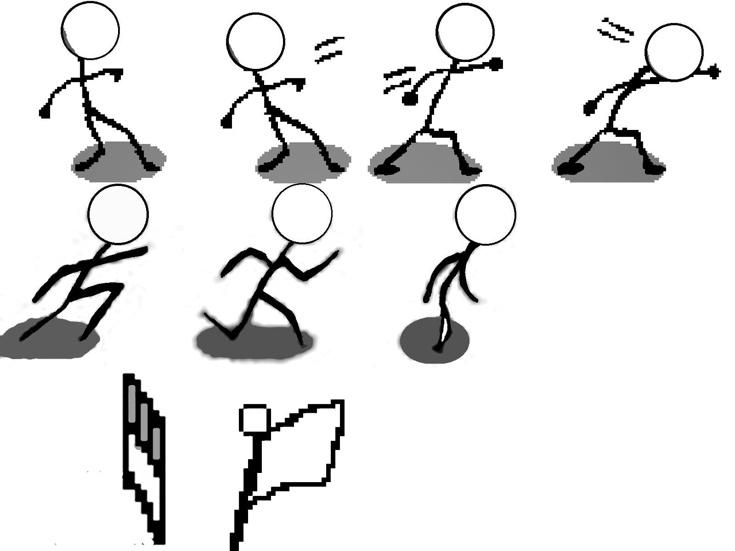
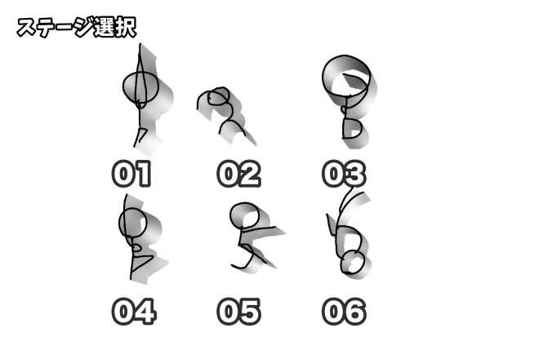
こだわり①
棒人間の乱
制作時のこだわり
① イラストは
すべて自作!
私の持つ 情熱 をこの一作に!!
体で数字を体現した
可愛げのある棒人間
前のページへ 次のページへ
- １４ -

Slide 15
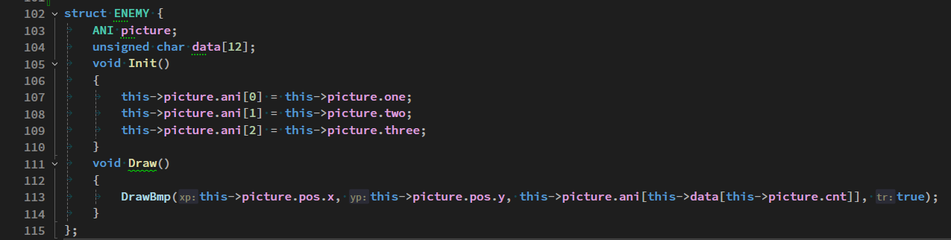
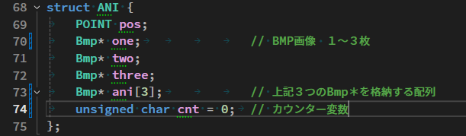
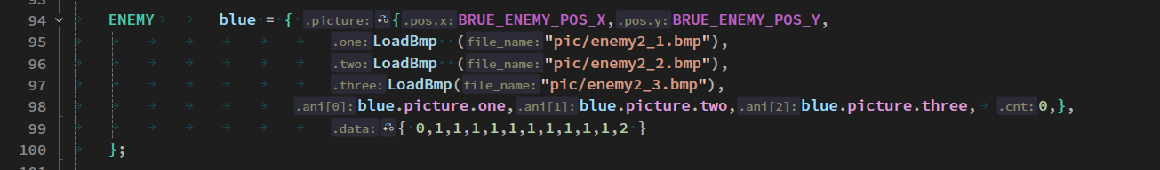
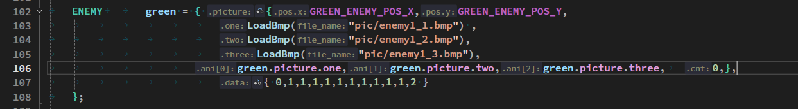
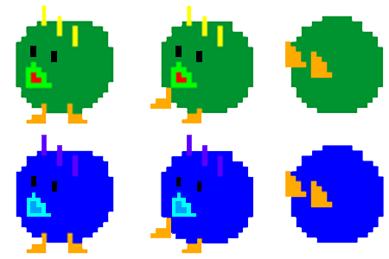
こだわり②
棒人間の乱
制作時のこだわり
② ぶっ飛ばされる敵が
シュールに見えるようにした
Enemy構造体
Enemyのアニメーション構造体
Enemy宣言
コマの速さを調整
0 1 2
前のページへ 次のページへ
- １５ -

Slide 16
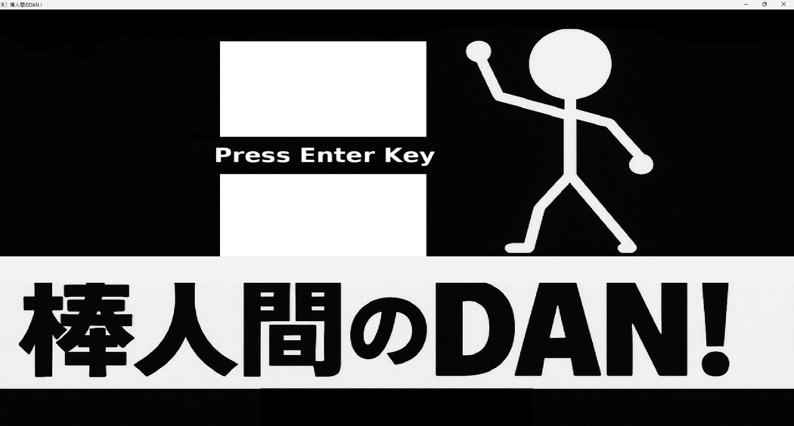
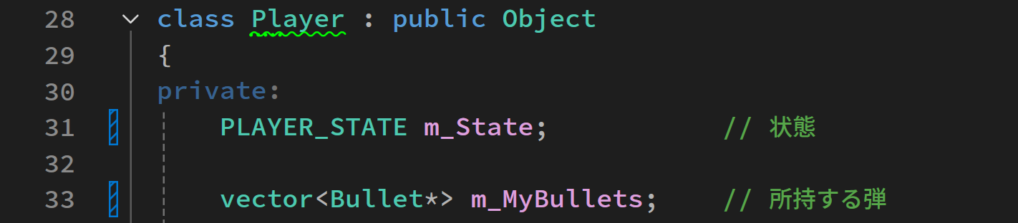
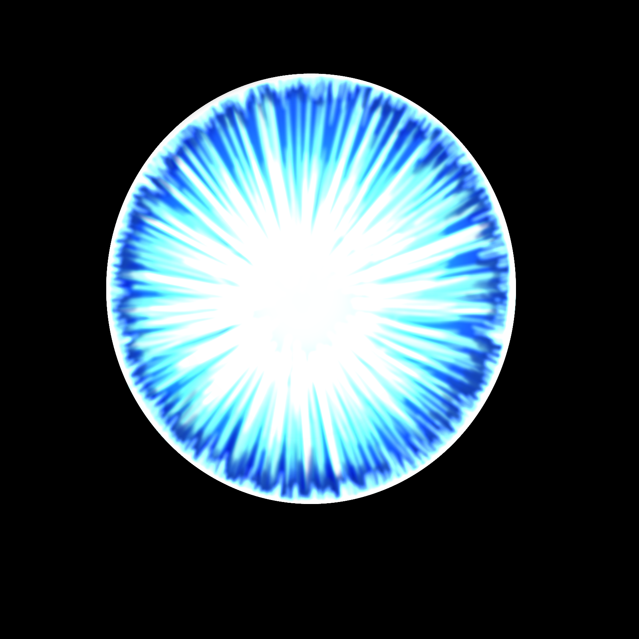
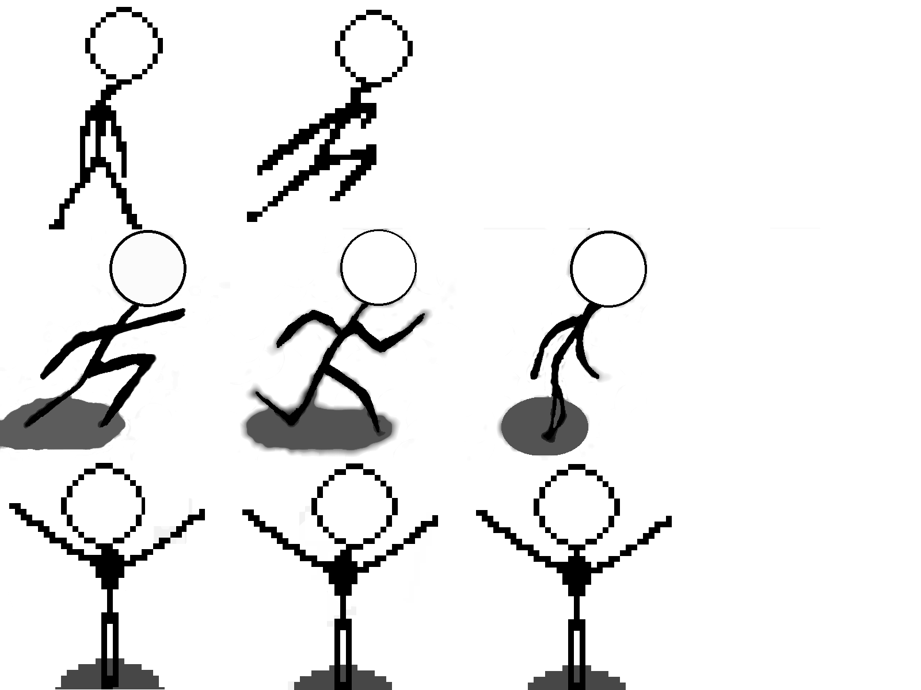
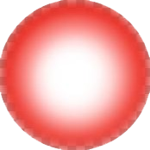
概要
其の二、棒人間のDAN
製作期間
2025年/2月、6月
約２ヶ月
ジャンル
２Dアクション
使用言語 / 開発環境
C++ / DirectX
Tips : 弾（だん）と掛けてます！
２年生制作課題
〇
条件 ： std::vector＜＞を使用
Player構造体
基本操作
「移動」
「弾を打つ」
「ジャンプ」
← A
D →
ENTER SPACE
前のページへ 次のページへ
- １６ -

Slide 17
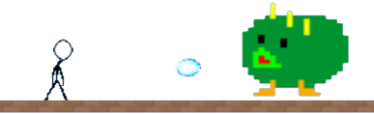
こだわり①
棒人間のDAN
制作時のこだわり
①「弾を打ち込む爽快感」
テキ
ひたすら敵に打ちまくりたくなる
を目指して制作
弾が当たっても
敵が小さくなるだけで地味だけど...
SEで「当てた手応え」に
注力
音声は
動画で
当て続ける事で
楽しくなるように
前のページへ 次のページへ
- １７ -

Slide 18
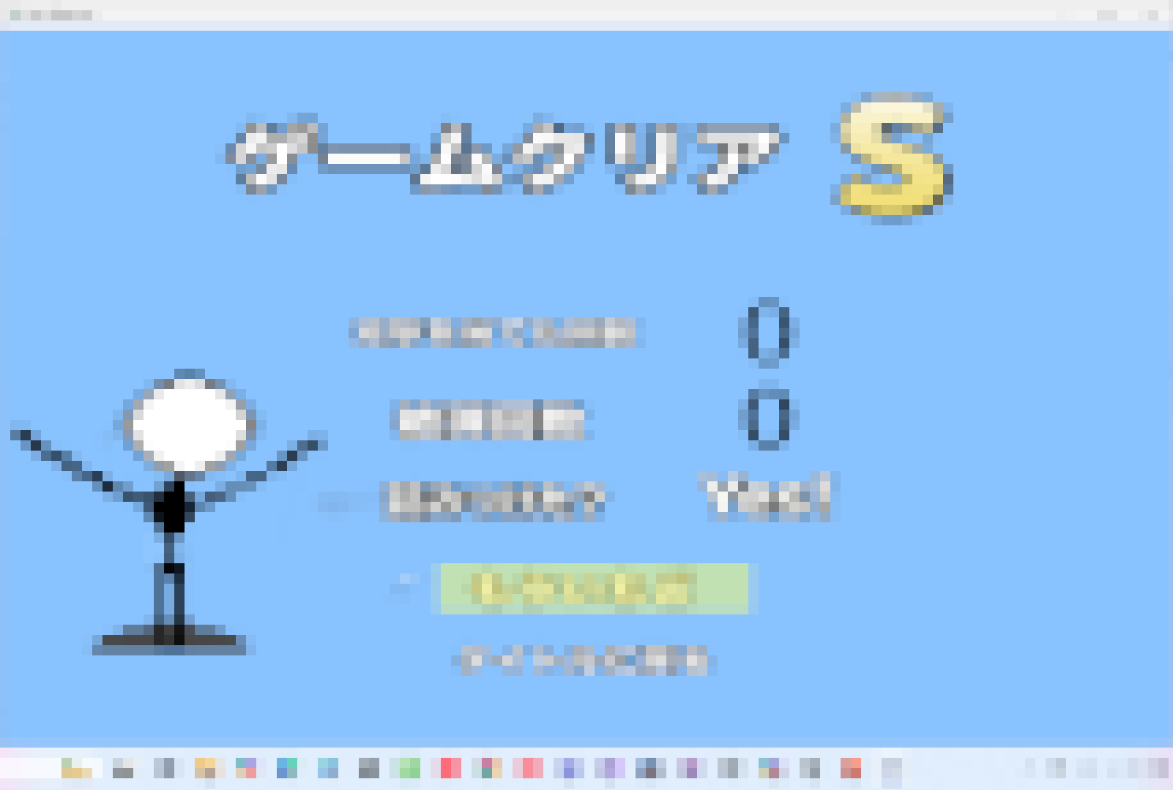
こだわり②
棒人間のDAN
制作時のこだわり
② 必ず２回はプレイさせる
初見プレイでは
絶対できない要素を
リザルトに挿入して
プレイ意欲を増加!!
プレイ回数
詳しくは動画を参照
増加!!
弾を撃ち込む回数
増加!!
爽快感
増加!!
前のページへ 次のページへ
- １８ -

Slide 19
さいごに
ご覧いただき
ありがとうございました
西口 煌大
前のページへ
- １９ -

